Slide 1
Модуль: «Основы мировых религиозных культур» Класс: 4 Тема: Священные сооружения
Составитель:
Довганёва Татьяна Николаевна
МКОУ СОШ № 5
с.Сергиевское

Slide 2
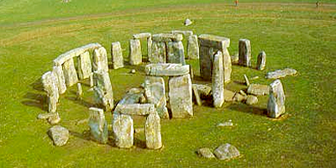
Остатки священных сооружений древности
Стоунхендж

Slide 3
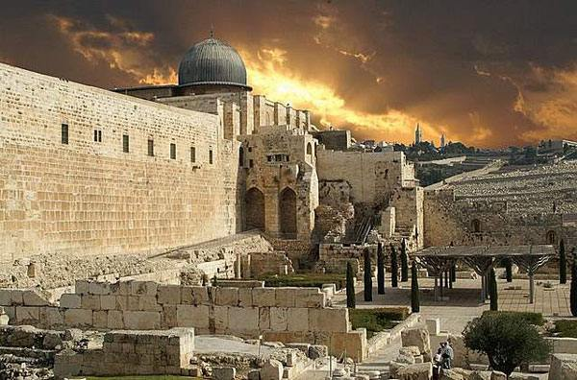
Храм Единого Бога в Иерусалиме

Slide 4
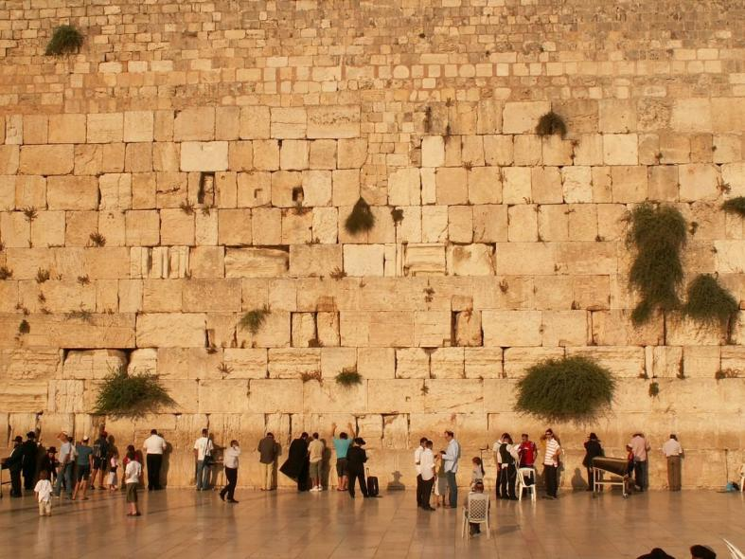
Стена Плача

Slide 5
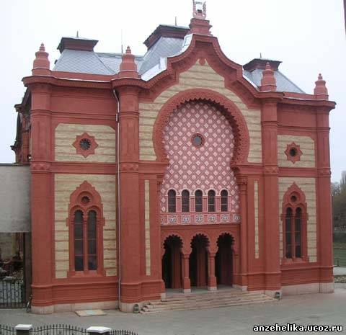
Синагога

Slide 6
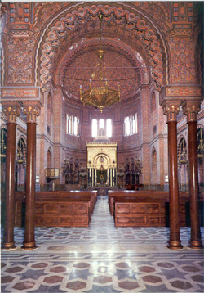
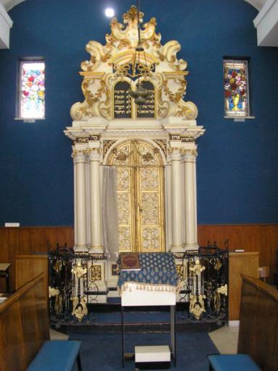
Устройство синагоги

Slide 7
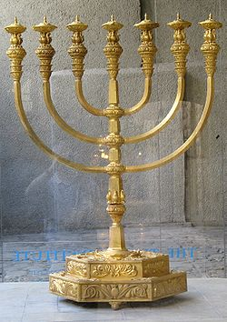
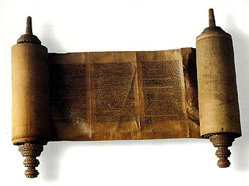
Устройство синагоги
Менора Тора

Slide 8
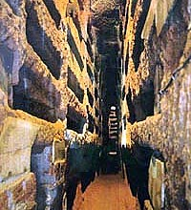
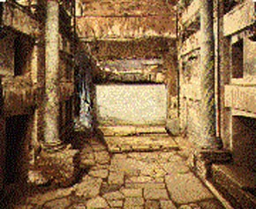
Места совершения богослужений первых христиан

Slide 9
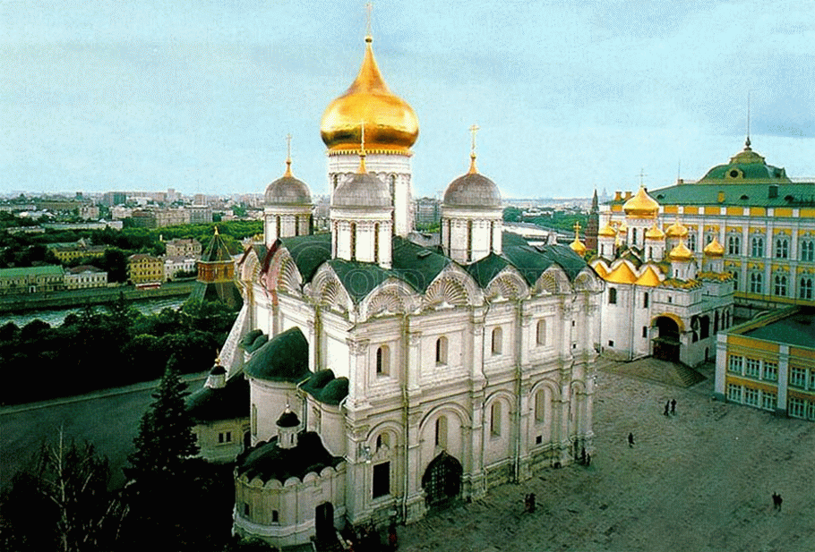
Христианские храмы

Slide 10
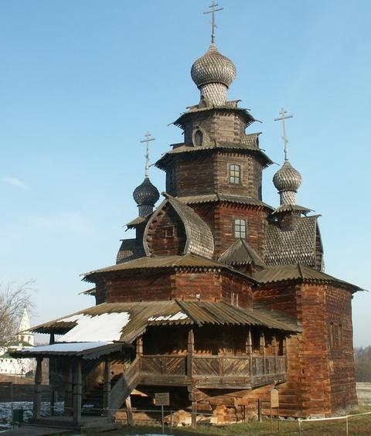
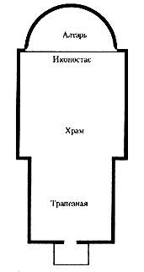
Устройство храма

Slide 11
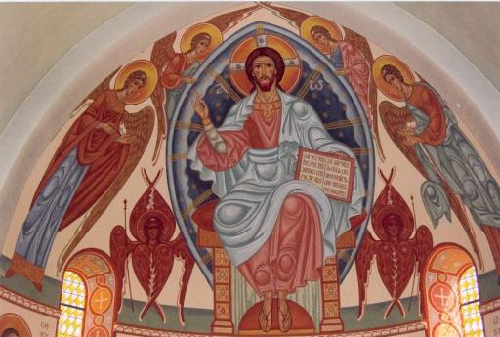
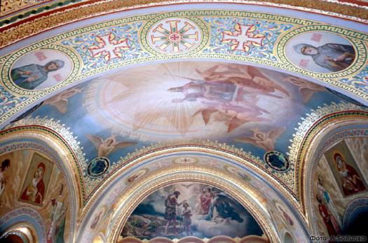
Устройство православного храма
Фрески

Slide 12
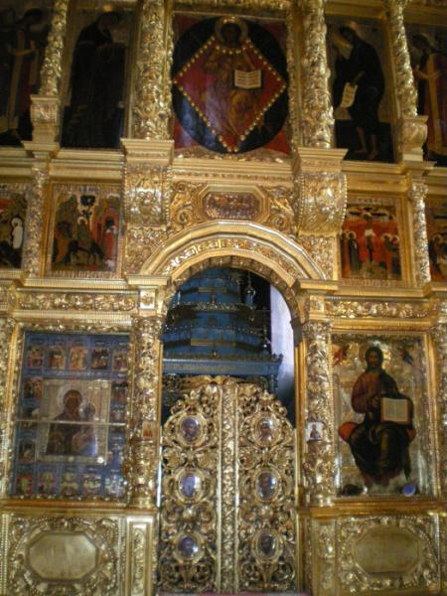
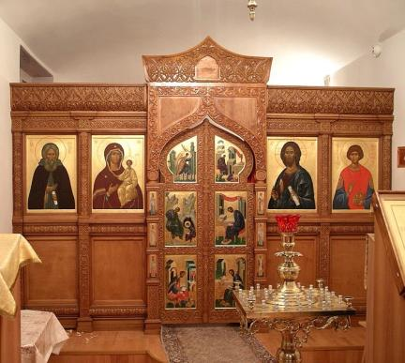
Иконостас
Царские врата

Slide 13
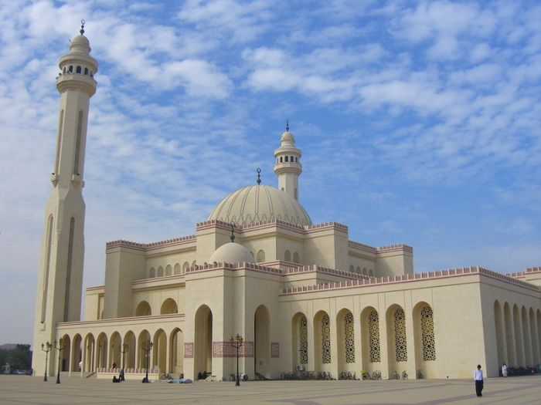
Молитвенное здание в исламе
М
Е
Ч
Е
Т
ь

Slide 14
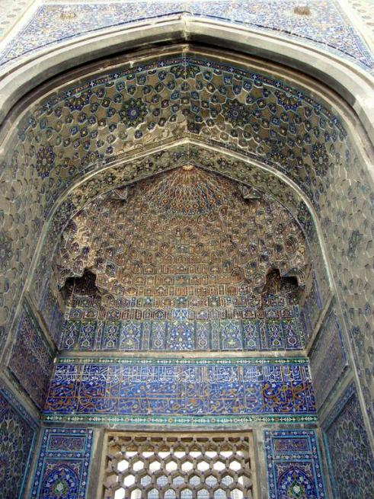
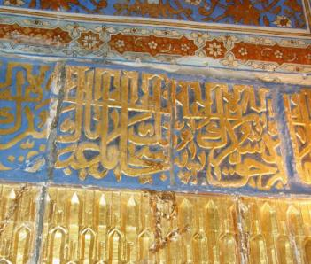
Устройство мечети

Slide 15
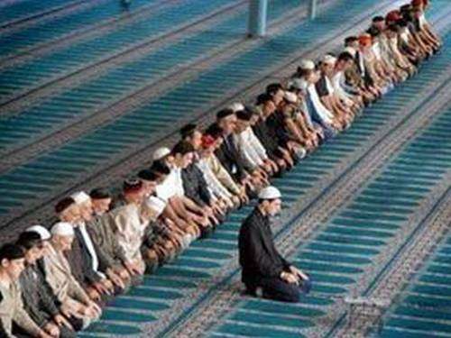

Slide 16
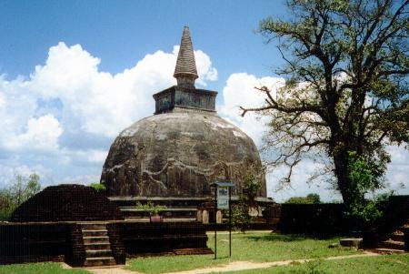
Буддийские священные сооружения
Ступа

Slide 17
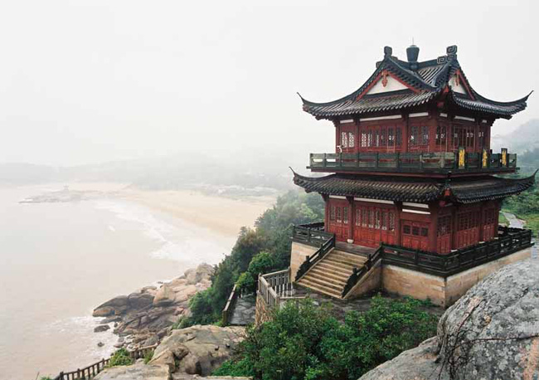
Буддийская пагода

Slide 18
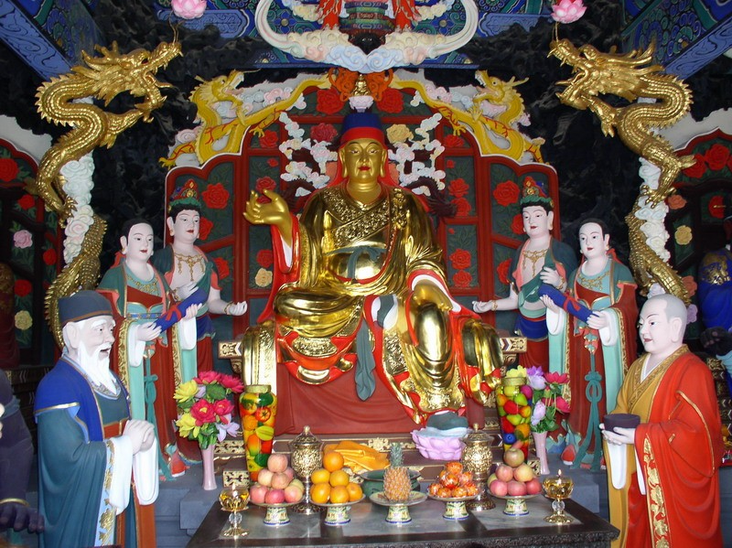
Внутренне убранство пагоды
«

